Slide 1





АО «Дальневосточный аукционный рыбный дом»
АУКЦИОНЫ И БИРЖЕВЫЕ ТОРГИ ДЛЯ РОССИЙСКОЙ РЫБЫ

Slide 2
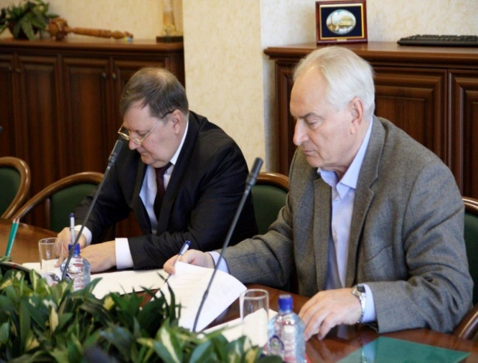




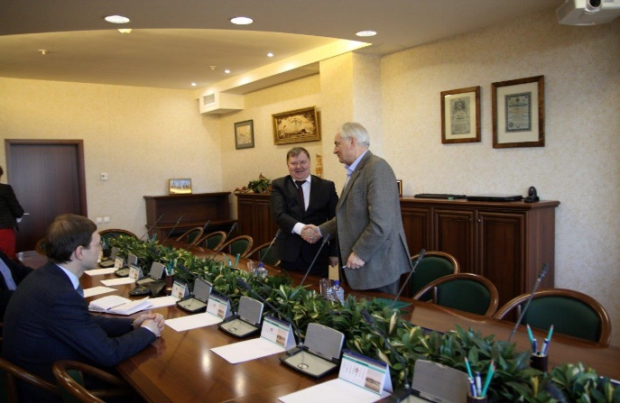
Аукционная и биржевая торговля водными биологическими ресурсами
В мае 2014 года ЗАО «Дальневосточная рыбная биржа» (в наст.вр. АО «Дальневосточный аукционный рыбный дом») совместно с АО «Биржа «Санкт-Петербург» запустили первый в России проект по биржевой торговле водными биологическими ресурсами и продуктами их переработки.
Аукционная электронная площадка по торговле ВБР начала работу с мая 2015 года.
14 марта 2014 г.
Соглашение о сотрудничестве и взаимодействии
Подписание договора
В.В. Николаев – Генеральный директор АО «Биржа «Санкт-Петербург»,
С.Е. Лелюхин – Генеральный директор АО «Дальневосточный аукционный рыбный дом»
АО «Дальневосточный аукционный
рыбный дом»
АО «Биржа
«Санкт- Петербург»

Slide 3


Технология проведения торгов
Торги (как биржевые, так и аукционные) проводятся в электронной системе АО «Биржа «Санкт-Петербург».
Биржа имеет лицензию ЦБ РФ № 078-006 от 13 декабря 2013 года.
Организатором торгов выступает АО «Биржа «Санкт-Петербург» и несет полную ответственность за проведение торгов.
Биржевые торги проводятся в соответствии с федеральным законом «Об организованных торгах» от 21.11.2011 №325-ФЗ. Аукционы проводятся в соответствии с Гражданским кодексом РФ.
Торги проводятся через удаленный доступ, что максимально облегчает торговлю для продавцов и покупателей.
Всё, что требуется для осуществления сделки – наличие персонального компьютера и доступ в интернет.
Участвовать в аукционах можно даже с мобильного телефона.
АО «Дальневосточный аукционный рыбный дом» является партнером Биржи и представляет
ее интересы на Дальнем Востоке (в соответствии с Соглашением о сотрудничестве и взаимодействии).

Slide 4





Статистика проведения торгов
В период с 2015 по 2016 гг. на аукционы было выставлено 13 390 тонн рыбопродукции высокого качества на сумму 1 921 972 000 рублей. Реализовано 786 тонн ВБР на сумму 83 858 077 тыс. рублей.
Заказчики проведения аукционов: ООО «Корякморепродукт» (Камчатский край), Рыболовецкий колхоз «Дружба» (Сахалинская область), ООО «Блок Дмитрия Донского» (Калининградская область).
На данный момент к биржевым торгам допущено порядка 100 наименований рыбопродукции отечественного производства, которая ежедневно выставляется на продажу в системе TradEX.
5 октября 2016 года реализовано 4 500 кг красной икры на общую сумму 8 717 500 руб.
Выставляемая продукция: горбуша, кета, нерка, навага, мойва, камбала, консервы, молоки, красная икра, головы рыбные, мука рыбная, мед с экстрактом морского ежа и др.
Вся продукция выставляется на торги непосредственно самим производителем и по его ценам, что способствует существенному снижению конечной цены для потребителя за счет уменьшения числа промежуточных посредников.
Производитель
Посредники
Покупатель
На торги можно выставлять как реальную продукцию, так и фьючерсные контракты.

Slide 5
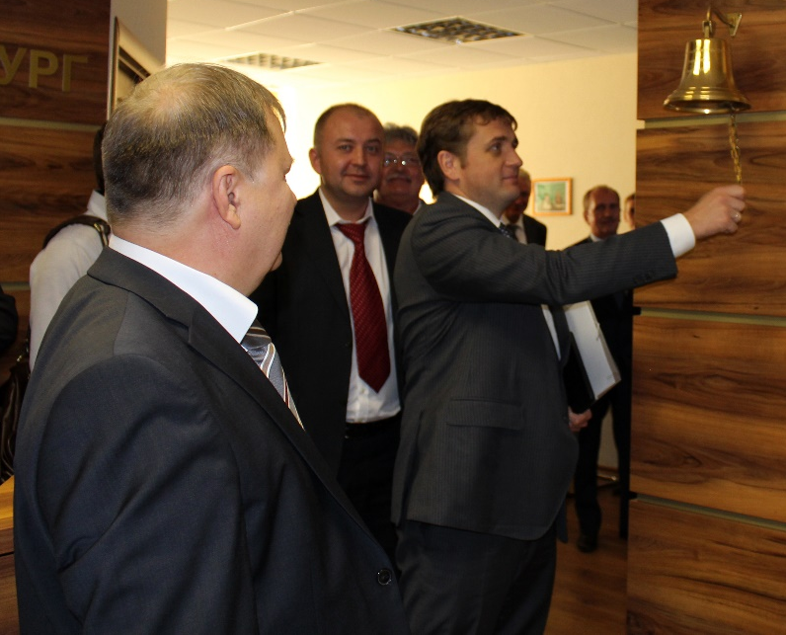
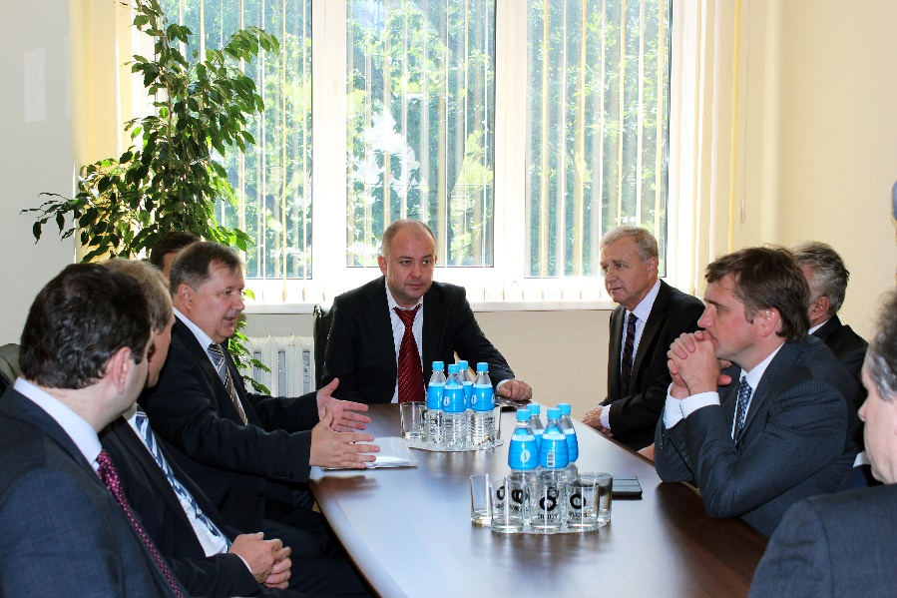
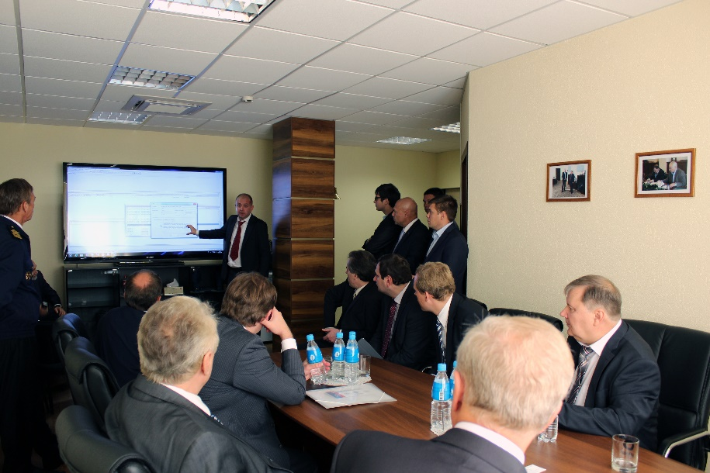
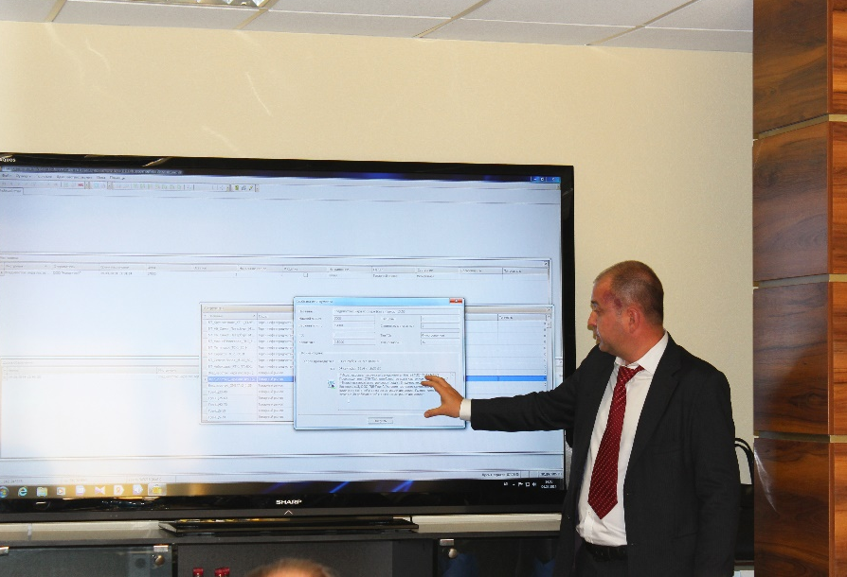
Биржевые торги
Биржевые торги
Биржевая торговля проходит в брокерской системе TradEX.
Торговая сессия идет по московскому времени с 10.30 до 16.30 (мск) ежедневно.
Биржевые торги проводятся в соответствии с федеральным законом «Об организованных торгах» от 21.11.2011 №325-ФЗ.
Торговля идет в режиме реального времени. Продавец определяет, в какой момент выставлять продукцию на торги, в каком объёме, по какой цене, изменяет эти показатели в зависимости от динамики и конъюнктуры рынка.
В условиях оплаты предусмотрена 100% предоплата, таким образом защищены интересы продавцов.
После совершения сделки выдается биржевая выписка, которая является подтверждением заключения договора купли-продажи.

Slide 6

Преимущества биржевой торговли
Прозрачность процедуры ведения биржевой торговли.
Торги проходятся ежедневно, что позволяет поставщикам гибко реагировать на изменения конъюнктуры рынка.
Формирование справедливой рыночной цены.
Позволяет соединить/приблизить рыбодобытчиков, рыбопереработчиков и потребителей (покупателей).
Простота использования электронной системы.
Возможность принимать участие в торгах из любой точки мира.
Участвуют только добросовестные компании. Риск неисполнения контрактов максимально снижен.

Slide 7


Торги ВБР и продуктами их переработки на площадках
Сбербанк АСТ | Биржа «Санкт-Петербург»
Форма торгов: аукционы | Форма торгов: организованные (биржевые) торги∗
Назначается конкретная дата и время проведения торгов. Продавец не может изменить объём и цену на продукцию, выставленную на торги после публикации извещения. | На бирже торги проводятся ежедневно. Торговать можно в любой день и любое время в пределах торговой сессии. В режиме реального времени Продавец выставляет продукцию на продажу на доске объявлений либо находит подходящую заявку от покупателя и исполняет ее. Может изменять объём и цену.
Организатором торгов является продавец (поставщик), который всю полноту ответственности за соблюдение требований действующего законодательства РФ возлагает на себя. | Организатором торгов является Биржа, которая всю полноту ответственности за соблюдение требований действующего законодательства РФ берет на себя.
Участник вносит обеспечение в размере 5%. Требуется наличие электронной подписи. | Внесение обеспечения не требуется. Электронная подпись не требуется.
Покупатели торгуются друг с другом путем повышения цены, строго в назначенное время (продавец не участвует) | На биржевых торгах продавец и покупатель торгуются непосредственно друг с другом (путем повышения и понижения цены). Можно менять цену неограниченное количество раз. ∗по просьбе продавца Биржа организует проведение аукциона (бесплатно для продавца).

Slide 8

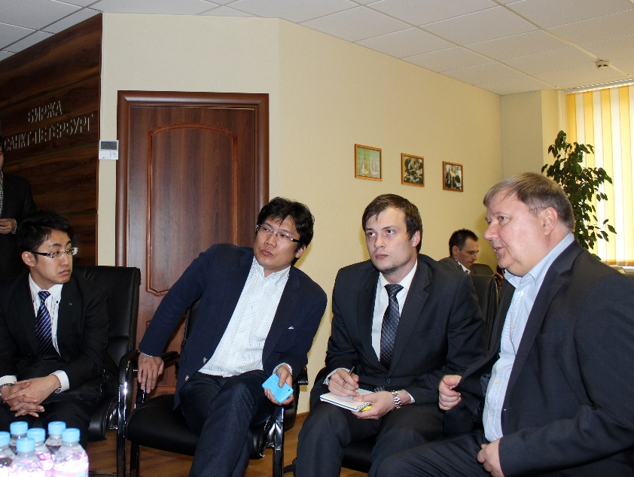
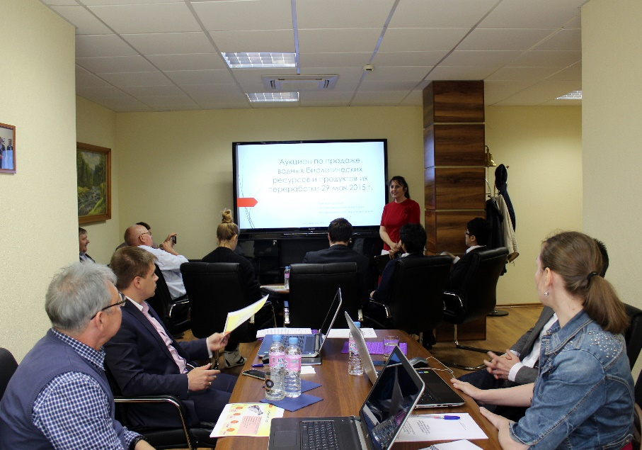
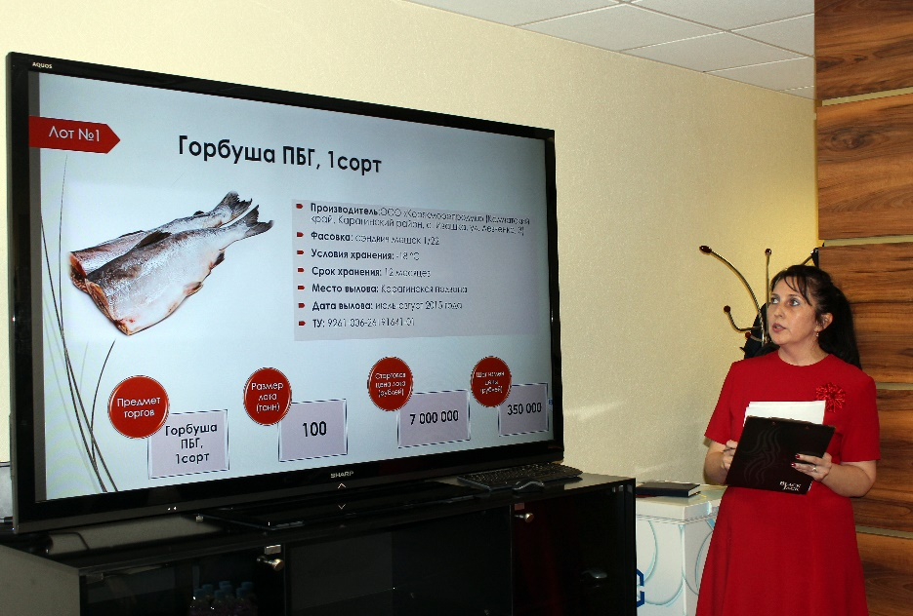
В ЭС Биржи «Санкт-Петербург» также проводятся аукционы
Как организатор проведения аукционов АО «Биржа «Санкт-Петербург» несет всю ответственность за соблюдение требований законодательства РФ при организации и проведении аукционных торгов.
Торги проводятся в соответствии с Гражданским кодексом РФ (Ст. 447-449), согласно которому Биржа публикует извещение о проведении аукциона не позднее чем за 30 дней.
Производитель сам формирует лоты, устанавливает стартовую цену и минимальный шаг изменения цены.
Удобны для реализации фьючерсных контактов (как инструмент финансирования).
Участвовать можно из любой точки мира. Все, что нужно – наличие интернета.
По завершению аукциона, Победителем подписывается Итоговый протокол, что является юридическим основанием для заключения договора купли-продажи.

Slide 9

Влияние электронной торговли на ценообразование
в Дальневосточном федеральном округе
Рыболовецкий колхоз «Дружба»
ООО Корякморепродукт»
Биржевые торги
Биржа «Санкт-Петербург»
Биржевая цена на 31.03.2016
45 руб./кг
Биржевая цена на 31.03.2016
41.25 руб./кг
Навага естественной заморозки
Навага блочной заморозки

Slide 10
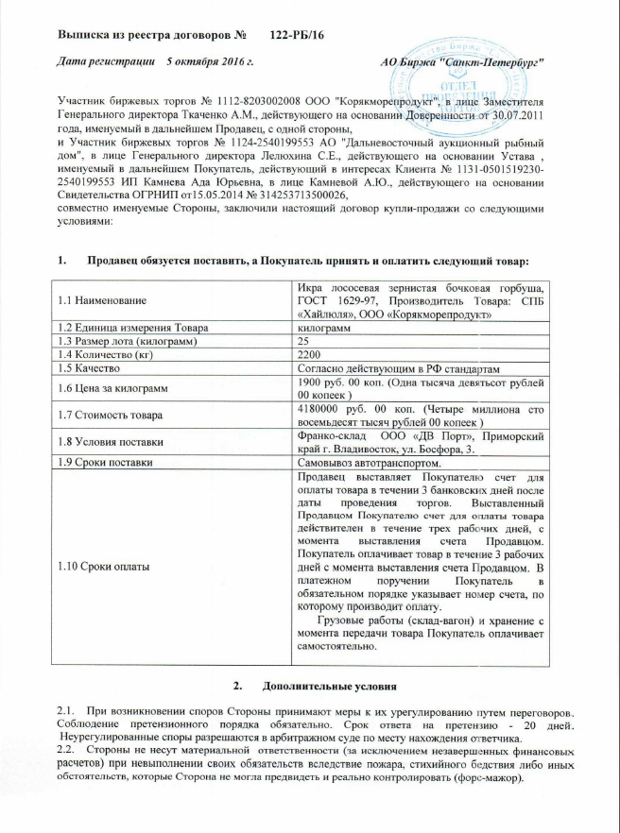


Итоговый протокол
Биржевая выписка

Slide 11

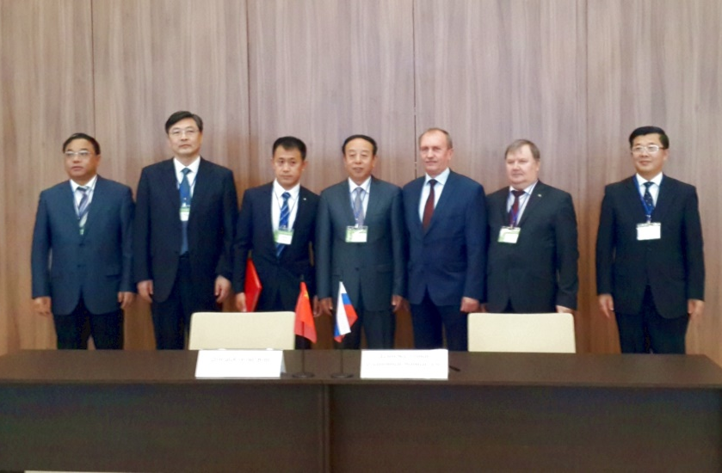
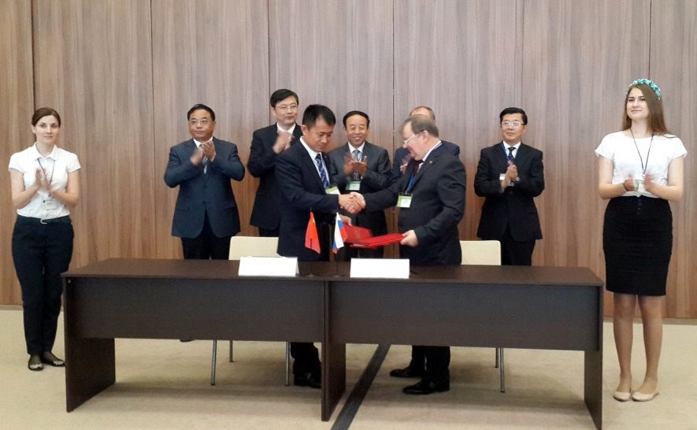
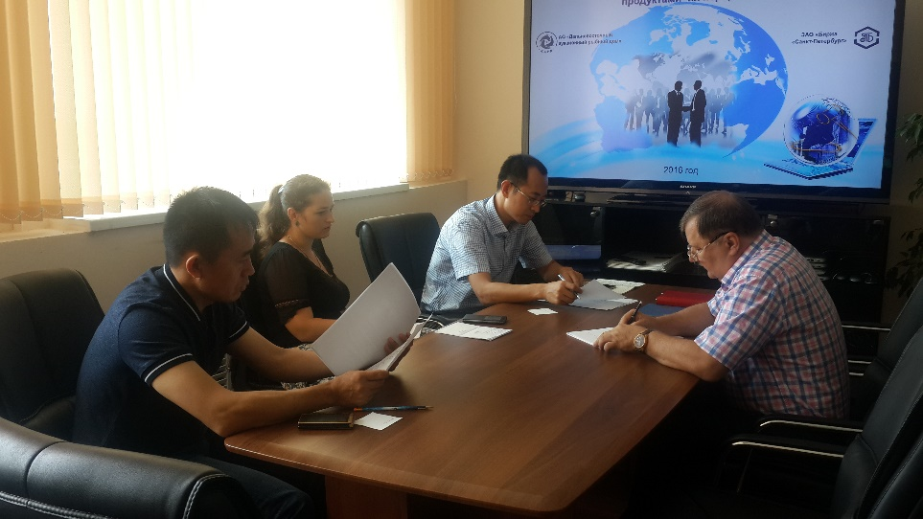
Участие компаний-нерезидентов в торгах
15 ноября 2016 года на АО «Биржа «Санкт-Петербург» вступили в действие Правила допуска к участию в организованных торгах, зарегистрированные Банком России 28 октября 2016 года, согласно которым иностранным юридическим лицам разрешено участвовать в организованных (биржевых) торгах.
Для участия в биржевых торгах иностранное юридическое лицо может зарегистрироваться на Бирже в качестве самостоятельного участника торгов либо стать клиентом компании, ранее включенной в список участников торгов, действующих в интересах и за счет других лиц. Биржа ведет реестр клиентов.
АО «Дальневосточный аукционный рыбный дом» зарегистрировано на Бирже «Санкт-Петербург» в качестве участника торгов, действующего в интересах и за счет других, и может предоставлять «брокерские» услуги как российским компаниям и предпринимателям, так и не-резидентам.
2 сентября 2016 года в рамках международной конференции «Продовольственная безопасность в Азиатско-Тихоокеанском регионе» АО «Дальневосточный аукционный рыбный дом» заключило предварительное брокерское соглашение с крупной рыбопромышленной корпорацией «Дунган Жунзэн Групп» из КНР.

Slide 12
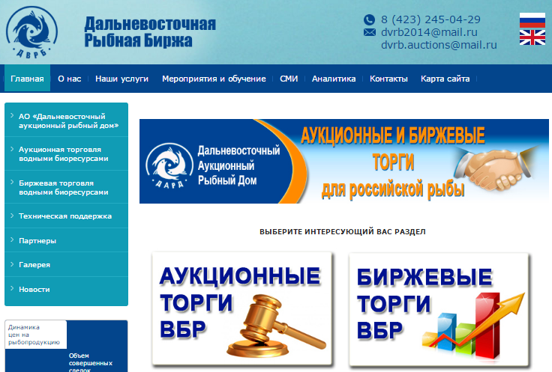
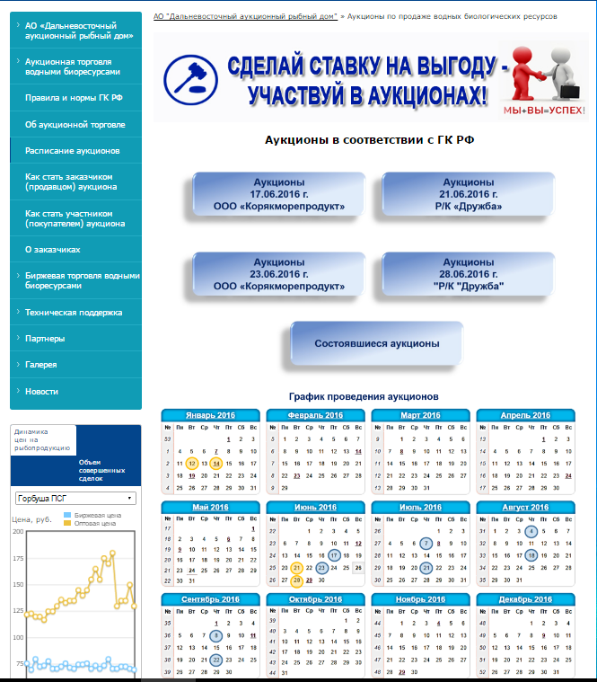
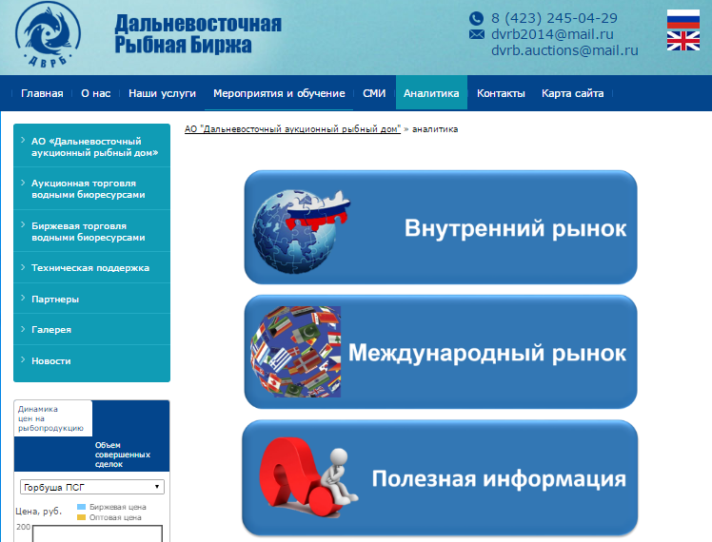

Сайт АО «ДАРД» удобен для пользователя http://dvrb2014.ru

Slide 13



Электронная площадка для биржевой и аукционной торговли -
ПРОЗРАЧНО
ПРИБЫЛЬНО
ПРОСТО!!!

